Slide 1
Cálculo Numérico
Prof. Guilherme Amorim
17/07/2014
Aula 22 – Interpolação e Integração Numérica - Exercícios

Slide 2
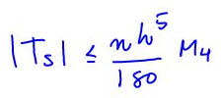
Exercício Prova 2012.1

Slide 3
Exercício 9 Cap. 5

Slide 4
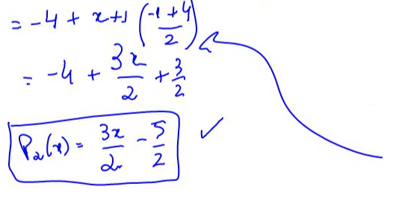
Exercício 9 Cap. 5

Slide 5
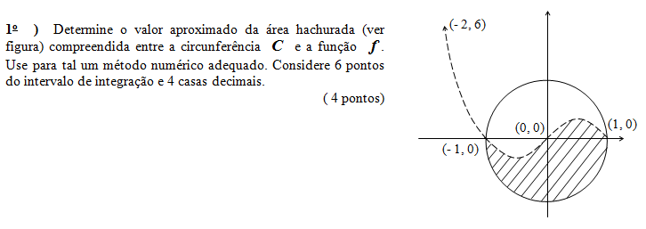
Exercício de Prova 2010.2

Slide 6
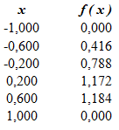
Exercício de Prova 2010.2 – Resp.

Slide 7
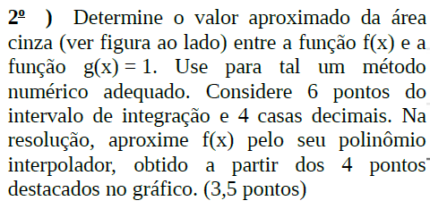
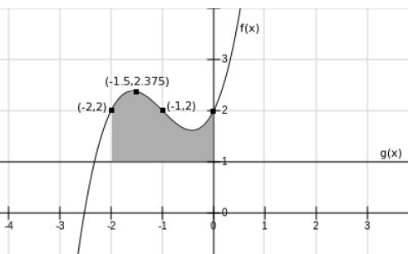
Exercício de Prova 2013.1

Slide 8
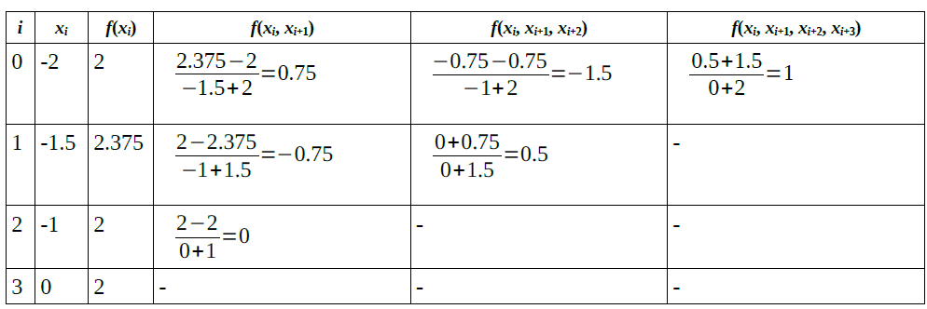
Exercício de Prova 2013.1 – Resp.

Slide 9
Exercício de Prova 2013.1 – Resp.

Slide 10
Exercício de Prova 2013.1 – Resp.

